Slide 1
CSG3G3 Kercerdasan Mesin dan Artifisial
Pertemuan 8: Planning
Author-Tim Dosen
KK ICM

Slide 2
Outline
Apa itu Planning?
Dunia Balok
Goal-Stack-Planning (GSP)
Constraint Posting (CP)
Kesimpulan

Slide 3
Apa itu Planning?
Pada Oxford Advanced Learner’s, Plan berarti:
  Ide atau metode yang telah dipikirkan secara detail sebelum menyelesaikan suatu pekerjaan. Misalnya, ide atau metode untuk mengalahkan tim lawan dalam suatu pertandingan sepak bola.
  Diagram atau peta detail tentang bagian-bagian penting suatu kota, gedung, mesin dan sebagainya.
  Cara penyusunan suatu benda. Misalnya, susunan tempat duduk.
  Penyusunan keuangan sehingga seseorang bisa mendapatkan keuntungan. Misalnya, pensiun, rencana investasi, dan sebagainya.

Slide 4
Apa itu Planning?
Planning = action or process of making plans for something (aksi atau proses membuat plans untuk sesuatu).
Plan = rencana
Planning = perencanaan

Slide 5
Dalam AI, Planning =
Suatu metode penyelesaian masalah dengan cara memecah masalah
ke dalam sub-sub masalah yang lebih kecil,
menyelesaikan sub-sub masalah satu demi satu,
kemudian menggabungkan solusi-solusi dari sub-sub masalah tersebut menjadi sebuah solusi lengkap
dengan tetap mengingat dan menangani interaksi yang terdapat pada sub-sub masalah tersebut.

Slide 6
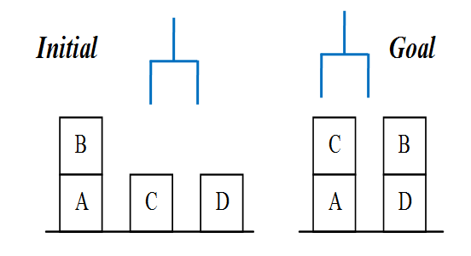
Dunia Balok
Gambaran Umum:
  Memiliki sebuah permukaan datar tempat menyimpan balok, umumnya disebut dengan meja.
  Memiliki sejumlah balok kotak yang berukuran sama.
  Memiliki sebuah lengan robot yang dapat memanipulasi balok.
Permasalahan:
  Menyediakan urutan aksi/langkah untuk memindahkan state dunia balok dari initial state menjadi goal state. Dalam hal ini akan digunakan GSP (Goal Stack Planning)
Pertanyaan: Planning dalam AI =Suatu metode penyelesaian masalah dengan cara memecah masalah .Bagaimana memecah masalah dunia balok?

Slide 7
Bisa Didekomposisi?

Slide 8
B
A
C
A
B
C
D
G
F
D
E
F
E
H
G
H

Slide 9
Pendefinisian Environment
Pendefinisian representasi state?
  State meliputi kondisi balok dan lengan robot
Pendefinisian operator/aksi yang dapat dilakukan?
  Sebuah operator akan memiliki element pre-kondisi, positif effect/add dan negatif effect/del
Notes:
cs

Slide 10
Pendefinisian kondisi balok
ONTABLE(A): Balok A berada di permukaan meja
CLEAR(A): Tidak ada balok yang sedang menempel di atas balok A
ON(A,B): Balok A menempel di atas balok B
∀x ONTABLE(x) → ¬HOLDING(x) ∧ [¬∃y ON(x,y)]
∀x CLEAR(x) → ¬∃y ON(y,x)
∀x [∃y ON(x,y)] → ¬HOLDING(x) ∧ ¬HOLDING(y) ∧ ¬ON(y,x) ∧ [¬∃z ON(x,z) ∨ ON(y,z)]

Slide 11
Kondisi lengan robot
HOLDING(A): Lengan robot sedang memegang balok A
ARMEMPTY: Lengan robot tidak sedang memegang balok
∃x HOLDING(x) → ¬ARMEMPTY ∧ ¬ONTABLE(x) ∧ [¬∃y ON(x,y) ∨ ON(y,x)]
ARMEMPTY → ¬∃x HOLDING(x)

Slide 12
Representasi state dengan FOL
ONTABLE(A) ∧
CLEAR(A) ∧
ARMEMPTY
ONTABLE(A) ∧
ON(B,A) ∧
CLEAR(B) ∧
HOLDING(C) ∧
CLEAR(C)
C
B
A
A
[1]
[2]

Slide 13
Operator untuk Lengan Robot
Operator | Hal yang dilakukan
STACK(A,B) | Meletakkan balok A di atas balok B
UNSTACK(A,B) | Mengangkat balok A yang menempel di atas balok B
PICKUP(A) | Mengangkat balok A dari permukaan meja
PUTDOWN(A) | Meletakkan balok A di permukaan meja

Slide 14
STACK(x,y)
P : CLEAR(y) ∧ HOLDING(x)
A : ON(x,y) ∧ ARMEMPTY
D : HOLDING(x) ∧ CLEAR(y)
UNSTACK(x,y)
P : ON(x,y) ∧ CLEAR(x) ∧ ARMEMPTY
A : HOLDING(x) ∧ CLEAR(y)
D : ON(x,y) ∧ ARMEMPTY
PICKUP(x)
P : ONTABLE(x) ∧ CLEAR(x) ∧ ARMEMPTY
A : HOLDING(x)
D : ONTABLE(x) ∧ ARMEMPTY
PUTDOWN(x)
P : HOLDING(x)
A : ONTABLE(x) ∧ ARMEMPTY
D : HOLDING(x)
Daftar-PAD
Keterangan:
P : Precondition
A : Add
D : Delete

Slide 15
Komponen GSP
Stack: tumpukan untuk menampung states
Current-state: kondisi saat ini
Daftar-PAD: satu set operator
Queue: antrian untuk menampung solusi

Slide 16
Algoritma GSP

Slide 17
Masalah-1

Slide 18
Blind Search? BFS / DFS /…

Slide 19
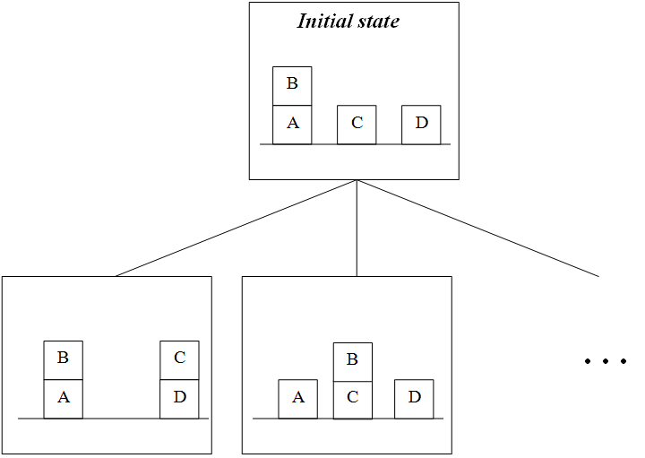
BFS
Kecepatan dan memory?

Slide 20
Heuristic Search? Hill Climbing, A*..

Slide 21
Bagaimana dengan GSP?

Slide 22
Stack
ON(C,A) ∧ ON(B,D) ∧ ONTABLE(A) ∧ ONTABLE(D)
ON(B,A) ∧ ONTABLE(A) ∧ ONTABLE(C) ∧ ONTABLE(D) ∧ ARMEMPTY
ONTABLE(A) ∧ ONTABLE(C) ∧ ONTABLE(D) ∧ HOLDING(B)
ONTABLE(A) ∧ ONTABLE(C) ∧ ONTABLE(D) ∧ ON(B,D) ∧ ARMEMPTY
ONTABLE(A) ∧ ONTABLE(D) ∧ ON(B,D) ∧ HOLDING(C)
ONTABLE(A) ∧ ONTABLE(D) ∧ ON(B,D) ∧ ON(C,A)
ON(B,A)
CLEAR(D)
Current State
Current State
Current State
Current State
CLEAR(B)
Current State
ONTABLE(C)
HOLDING(B)
CLEAR(C)
ARMEMPTY
CLEAR(D) ∧ HOLDING(B)
ON(B,A) ∧ CLEAR(B) ∧ ARMEMPTY
ARMEMPTY
STACK(B,D)
CLEAR(A)
Sama → Selesai
UNSTACK(B,A)
ONTABLE(C) ∧ CLEAR(C) ∧ ARMEMPTY
PICKUP(C)
HOLDING(C)
CLEAR(A) ∧ HOLDING(C)
ON(C,A)
STACK(C,A)
ON(B,D)
STACK(x,y)
P : CLEAR(y) ∧ HOLDING(x)
A : ON(x,y) ∧ ARMEMPTY
D : HOLDING(x) ∧ CLEAR(y)
UNSTACK(x,y)
P : ON(x,y) ∧ CLEAR(x) ∧ ARMEMPTY
A : HOLDING(x) ∧ CLEAR(y)
D : ON(x,y) ∧ ARMEMPTY
PICKUP(x)
P : ONTABLE(x) ∧ CLEAR(x) ∧ ARMEMPTY
A : HOLDING(x)
D : ONTABLE(x) ∧ ARMEMPTY
PUTDOWN(x)
P : HOLDING(x)
A : ONTABLE(x) ∧ ARMEMPTY
D : HOLDING(x)
Queue
1. UNSTACK(B,A)
2. STACK(B,D)
3. PICKUP(C)
4. STACK(C,A)

Slide 23
Rencana Penyelesaian

Slide 24
Masalah-2

Slide 25
Isi Stack pada langkah ke-1
ON(A,B)
ON(B,C)
ON(A,B) ∧ ON(B,C)
ON(B,C)
ON(A,B)
ON(A,B) ∧ ON(B,C)
Urutan isi stack Kemungkinan 1
Urutan isi stack Kemungkinan 2

Slide 26
ON(A,B)
ON(B,C)
ON(A,B) ∧ ON(B,C)
UNSTACK(C,A)
PUTDOWN(C)
PICKUP(A)
STACK(A,B)
UNSTACK(A,B)
PUTDOWN(A)
PICKUP(B)
STACK(B,C)
PICKUP(A)
STACK(A,B)
Urutan isi stack Kemungkinan 1
Rencana yang Tidak Optimal

Slide 27
ON(B,C)
ON(A,B)
ON(A,B) ∧ ON(B,C)
UNSTACK(C,A)
PUTDOWN(C)
PICKUP(B)
STACK(B,C)
PICKUP(A)
STACK(A,B)
Urutan isi stack Kemungkinan 2
Rencana yang Optimal

Slide 28
Algoritma GSP

Slide 29
Masalah pada GSP
GSP bisa menemui jalan buntu yang tidak disadari karena seluruh langkah yang dibangkitkan akan tetap dipakai.
Ada langkah yang membatalkan langkah lainnya
STACK(x,y) dibatalkan oleh UNSTACK(x,y)
PICKUP(x) dibatalkan oleh PUTDOWN(x)

Slide 30
Diskusi
Bagaimana mengetahui urutan isi stack yang tepat?
Bisakah dibuat prosedur tertentu?
Bagaimana menangani kelemahan GSP?
Untuk kasus 1000 balok?

Slide 31
Constraint Posting (CP)
GSP → sekuensial / linier
CP → paralel (non-linear-planning)
Pada kebanyakan masalah, sub-sub masalah perlu dikerjakan secara simultan.
Tiga langkah CP:
  menganalisa operator-operator (secara bertahap)
  mengurutkan operator-operator (secara parsial)
  membuat variabel antar operator

Slide 32
Fungsi Pemandu
Step-addition: Membuat langkah baru.
Promotion: Menempatkan suatu langkah sebelum langkah lainnya pada rencana penyelesaian akhir.
Declobering: Menempatkan sebuah langkah s2 (mungkin baru) di antara dua langkah yang sudah ada, s1 dan s3, mengembalikan prekondisi dari s3 yang dihilangkan (atau di-clobber) oleh s1.
Simple-Establishment: Menetapkan sebuah nilai ke dalam sebuah variabel, dalam rangka memastikan precondition untuk beberapa langkah.
Separation: Mencegah penetapan suatu nilai ke dalam suatu variabel.

Slide 33
Masalah-2

Slide 34
Goal
ON(A,B) dan ON(B,C)
ON(A,B) dapat dicapai dengan STACK(A,B)
ON(B,C) dapat dicapai dengan STACK(B,C)

Slide 35
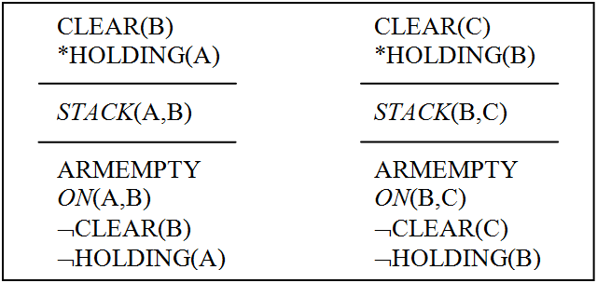
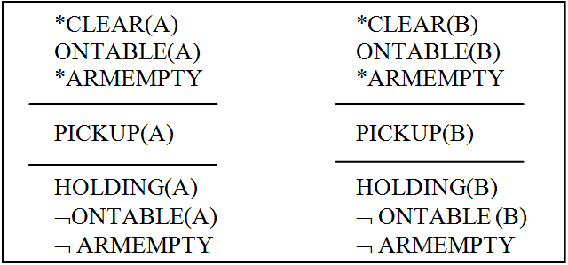
Pickup(A)
Stack(A,B)
Pickup(B)
Stack(B,C)

Slide 36
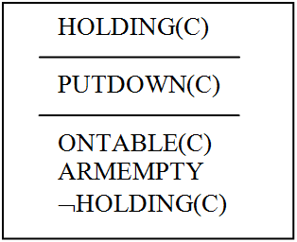
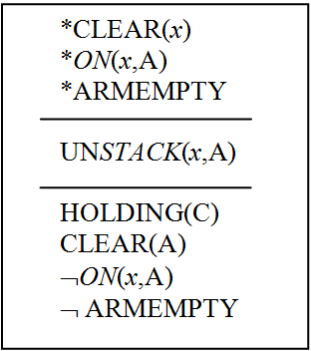
Stack(B,C)
Pickup(A)
Stack(A,B)
Pickup(B)
Unstack(C,A)
Putdown(C)
Unstack(C,A)

Slide 37
UNSTACK(C,A)
PUTDOWN(C)
PICKUP(B)
STACK(B,C)
PICKUP(A)
STACK(A,B)

Slide 38
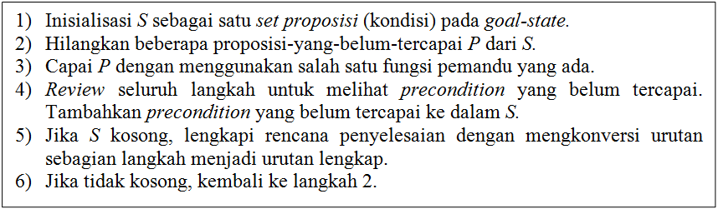
Algoritma CP

Slide 39
Kesimpulan
Planning → untuk masalah yang dapat didekomposisi.
Teknik ini bisa menyelesaikan masalah besar yang tidak bisa ditangani oleh teknik searching.
Goal Stack Planning (GSP) adalah metode planning yang paling sederhana yang hanya menggunakan satu stack untuk memanipulasi kondisi sampai ditemukan solusi.
GSP bisa menghasilkan solusi yang tidak efisien.
GSP sangat sensitif terhadap urutan pemasukan kondisi ke dalam stack.

Slide 40
Kesimpulan
Constraint Posting (CP) bisa menemukan solusi yang lebih efisien dibandingkan solusi yang dihasilkan oleh GSP.
CP agak sulit diimplementasikan karena banyaknya kondisi yang harus dicek sebelum suatu fungsi pemandu diaplikasikan.

Slide 41
Daftar Pustaka
[SUY07] Suyanto. 2007. Artificial Intelligence: Searching, Reasoning, Planning and Learning. Informatika, Bandung Indonesia. ISBN: 979-1153-05-1.
[RUS95] Russel, Stuart and Norvig, Peter. 1995. Artificial Intelligence: A Modern Approach. Prentice Hall International, Inc.

Slide 43
Additional Materi

Slide 44
Real Problems
Manufacture: Automotive, Electronics, ...
Elevator Control System
  Optimasi energi dan kepentingan semua pengguna
Tour guide
  Bagaimana membuat rencana perjalanan yang paling menyenangkan sesuai budget?
Course Strategy
  Bagaimana strategi pengambilan MK sehingga mahasiswa bisa lulus <= 3,5 tahun dengan IPK >= 3,5

Slide 45
Elevator Control System
Gedung tinggi dengan ribuan penghuni
Sekumpulan elevator dengan tujuan dinamis
  A: lantai 1 - 40
  B: lantai 20 - 100
  C: lantai 1, 50, 100, 150, 200
  ...
  J: lantai 1, 20, 55, 120
Pilih elevator terbaik
  Sesuai kebutuhan user
  Optimasi utilitas

Slide 46

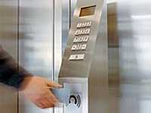
Input: User ID & Destination
Tap ID Card sebelum masuk Lift

Slide 47
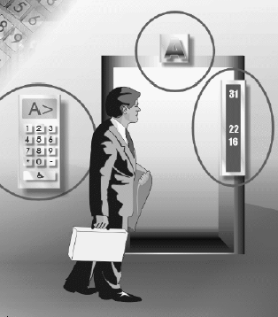
ECS (Elevator Control System )
Rockefeller Ctr (NY)
Petronas (KL)
Kebutuhan users:
- Kapasitas ruang
- Konflik antar pengguna
- Attended travel
- Non-stop travel
- VIP services
- Access restrictions
Dinamis
Di luar elevator.
User memasukan ID dan tujuan.

Slide 48

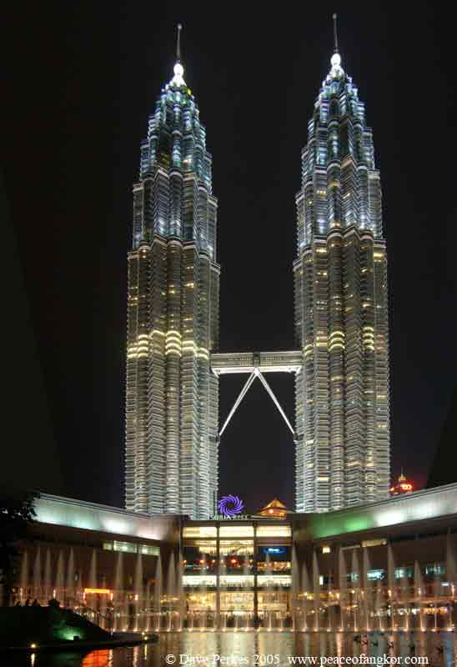
Rockefeller Ctr (NY)
Petronas (KL)

Slide 49
Teknik AI
Searching?
Reasoning?
Planning?
Learning?
Planning, Searching

Slide 50
Daftar Predikat → State
Predikat | Keterangan
boarded(P) | pengguna P berada di dalam elevator.
served(P) | pengguna P keluar dari elevator pada lantai yang dituju.
origin(P,F) | pengguna P berada pada lantai F
destin(P,F) | pengguna P ingin menuju lantai F
no-access(P,F) | pengguna P tidak diperbolehkan menuju lantai F
above(F1, F2) | di atas lantai F1 terdapat lantai F2
elevator_at(F) | elevator berada di lantai F

Slide 51
Waiting, Boarded, dan Served
 | Waiting | Boarded | Served
Boarded | False | True | False
Served | False | False | True

Slide 52
Daftar Sub Tipe Pengguna Elevator
Kita bisa memandang setiap pengguna elevator sebagai tipe pengguna.
Setiap pengguna dapat termasuk ke dalam satu atau beberapa sub tipe penguna.

Slide 53
going_up | Menunjukkan arah perjalanan. Pengguna dengan tipe ini melakukan perjalanan ke lantai atas.
going_down | Pengguna dengan tipe ini melakukan perjalanan ke lantai atas. Kedua tipe ini, going_up dan going_down, digunakan untuk menjamin bahwa layanan perjalanan (direct travel) langsung dapat dipenuhi.
going_nonstop | Pengguna dengan tipe ini melakukan perjalanan tanpa bisa dihentikan oleh pengguna lain.
vip | Pengguna bertipe ini akan mendapatkan layanan VIP yang berjalan dengan prioritas tertinggi dan tanpa berhenti hingga sampai di tujuan. Pengguna ini dilayani terlebih dahulu sebelum semua pengguna terlayani.
never_alone | Pengguna bertipe ini memerlukan teman dalam elevator.
attendant | Pengguna bertipe ini adalah kandidat yang mungkin untuk menemani pengguna yang bertipe never_alone.
conflict_A, conflict_B | Menyatakan dua kelompok pengguna yang terjadi konflik (tidak boleh berada dalam satu elevator yang sama). Jumlah kelompok yang konflik bisa lebih dari dua, tetapi hal ini tentu saja akan menambah kompleksitas pada planning tersebut.

Slide 54
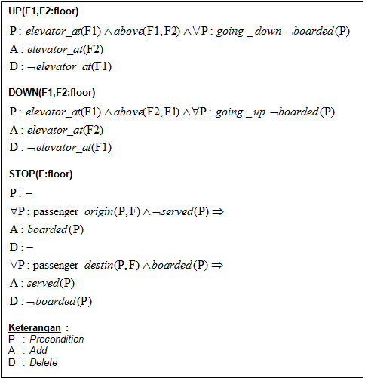

Slide 55
(define (problem example)
(:domain miconic)
(:objects P1 - conflict_A
P2 - conflict_B
P3 - vip
P4 - going_nonstop
P5 - going_up
P6 - passanger
(:init
(above F1 F2) (above F1 F3) (above F1 F4) (above F1 F5)
(above F2 F3) (above F2 F4) (above F2 F5) (above F3 F4)
(above F3 F5) (above F4 F5)
(origin P1 F1) (origin P2 F2) (origin P3 F5)
(origin P4 F2) (origin P5 F1) (origin P6 F4)
(destin P1 F4) (destin P2 F5) (destin P3 F1)
(destin P4 F5) (destin P5 F4) (destin P6 F1)
(no-access P6 F4) (no-access P6 F5)
(elevator_at F1))
(:goal
(forall(P - passanger) (served P))))

Slide 56
Stack
ON(C,A) ∧ ON(B,D) ∧ ONTABLE(A) ∧ ONTABLE(D)
ON(B,A) ∧ ONTABLE(A) ∧ ONTABLE(C) ∧ ONTABLE(D) ∧ ARMEMPTY
Current State
ON(B,D)
STACK(x,y)
P : CLEAR(y) ∧ HOLDING(x)
A : ON(x,y) ∧ ARMEMPTY
D : HOLDING(x) ∧ CLEAR(y)
UNSTACK(x,y)
P : ON(x,y) ∧ CLEAR(x) ∧ ARMEMPTY
A : HOLDING(x) ∧ CLEAR(y)
D : ON(x,y) ∧ ARMEMPTY
PICKUP(x)
P : ONTABLE(x) ∧ CLEAR(x) ∧ ARMEMPTY
A : HOLDING(x)
D : ONTABLE(x) ∧ ARMEMPTY
PUTDOWN(x)
P : HOLDING(x)
A : ONTABLE(x) ∧ ARMEMPTY
D : HOLDING(x)
Queue
1. UNSTACK(B,A)
2. STACK(B,D)
3. PICKUP(C)
4. STACK(C,A)

